Slide 1
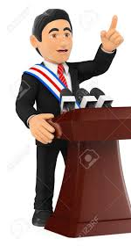
EL DISCURSO

Slide 2
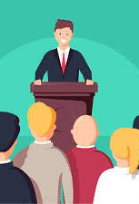
es una instancia de comunicación.
es la transmisión de un mensaje (discurso) entre un emisor y un receptor utilizando un código y a través de un canal
Se da en un contexto determinado, en un tiempo y lugar específicos.
Busca orientarse a un tema o temas en particular.
Se apoyan en recursos informáticos

Slide 3
Alocución: (del latín allocutio, -onis = hablar en público) Discurso breve función introductoria en ciertos eventos
Arenga: (término que viene del gótico = reunión del ejército) Discurso pronunciado en tono solemne con el propósito de enardecer el ánimo

Slide 4
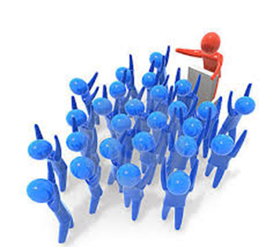
Charla: Disertación sencilla con el fin de divulgar una experiencia particular
•Homilía: (del griego Homilia= reunión). Comentario de tono cercano y sencillo que se hace en la misa sobre la lectura de la Biblia.

Slide 5
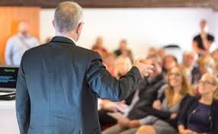
Mitin: (del inglés meeting = reunión) el emisor expone ardientemente una idea o reivindicación social o política
.
Perorata: (Del latín perorare = hablar o hacer un discurso) Discurso o razonamiento inoportuno, llega a ser fastidioso para el auditorio.
•Sermón: (Del latín sermo, -onis = conversación, diálogo) presenta una predicación de carácter religioso o moral.

Slide 6
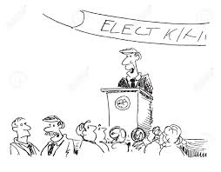
ESTRUCTURA DEL DISCURSO
APERTURA mencione lo que va a contar.
Presentación personal y/o de los asistentes.
Captar la atención.
Comentar los puntos principales a tratar.
El objetivo a perseguir es que la audiencia preste atención.

Slide 7
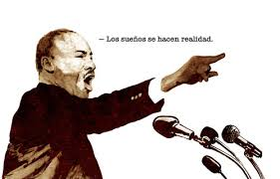
CUERPO Cuéntaselo.
es importante que la audiencia entienda lo que quiere comunicar, para ello el discurso debe ser fácil de seguir, con un orden claro y preciso.
Ordena tus argumentos y apóyate en datos o ejemplos que ayuden al auditorio a comprender el mensaje de la exposición.

Slide 8
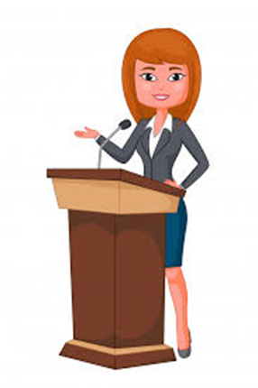
CONCLUSIÓN Mencione lo que le ha contado.
Utilice varios conectores para concluir
Ejm:
Así podemos concluir que existen muchos tipos de discursos, y aunque su fin en todos ellos sea comunicar, cada uno tiene una forma diferente de hacerlo y llamar la atención del lector o de la persona que esta escuchando el discurso.

Slide 9
TIPOS DE ORATORIA
Oratoria social llamada ceremonial o sentimental
Oratoria pedagógica
Busca transmitir la cultura , transmite conocimientos
Oratoria forense
Se usa dentro de la ciencia jurídica
(jueces, abogados y fiscales).
Oratoria persuasiva Cuando los políticos exponen y debaten ideas políticas
Oratoria sacra o religiosa
utiliza como base la Biblia u otros libros religiosos.

Slide 10
Características de un buen orador
El orador debe :
hablar con claridad, pero además con entusiasmo, eficacia y persuasión.
Tener claro el fin de su discurso. Convencer al público de una opinión.
Apariencia física El atuendo que elije el orador debe estar acorde con las circunstancias dependiendo de la ocasión
Mantener una actitud positiva, estar relajado y gozar de buena salud física y psíquica.

Slide 11
Características de un buen orador
Capacidad de memoria, 90% de habla.
Ser sincero y congruente que haya relación entre lo que un orador dice y hace.
Perder el miedo y los prejuicios tener soltura y saber estar frente a un público.
Conseguir que el público lo escuche con atención

Slide 12
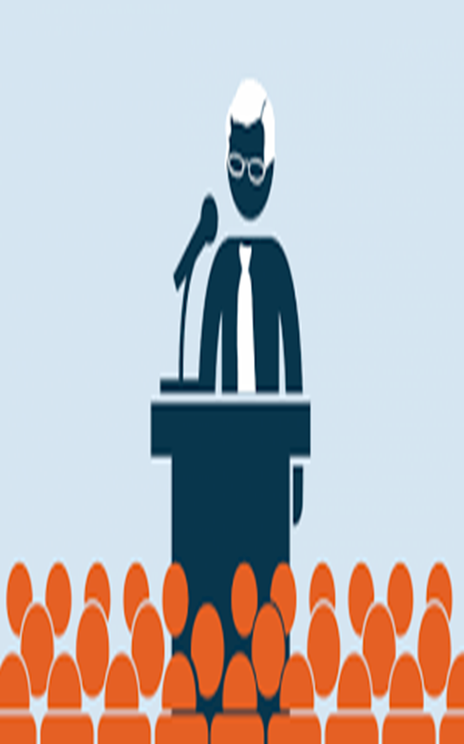
Errores más comunes
Inadecuada presentación personal
Dirigirse solo a un sector de la audiencia
Falta o lectura del material de apoyo
Descuidar la audiencia
Voz baja y mala modulación
Total nerviosismo

